Slide 1

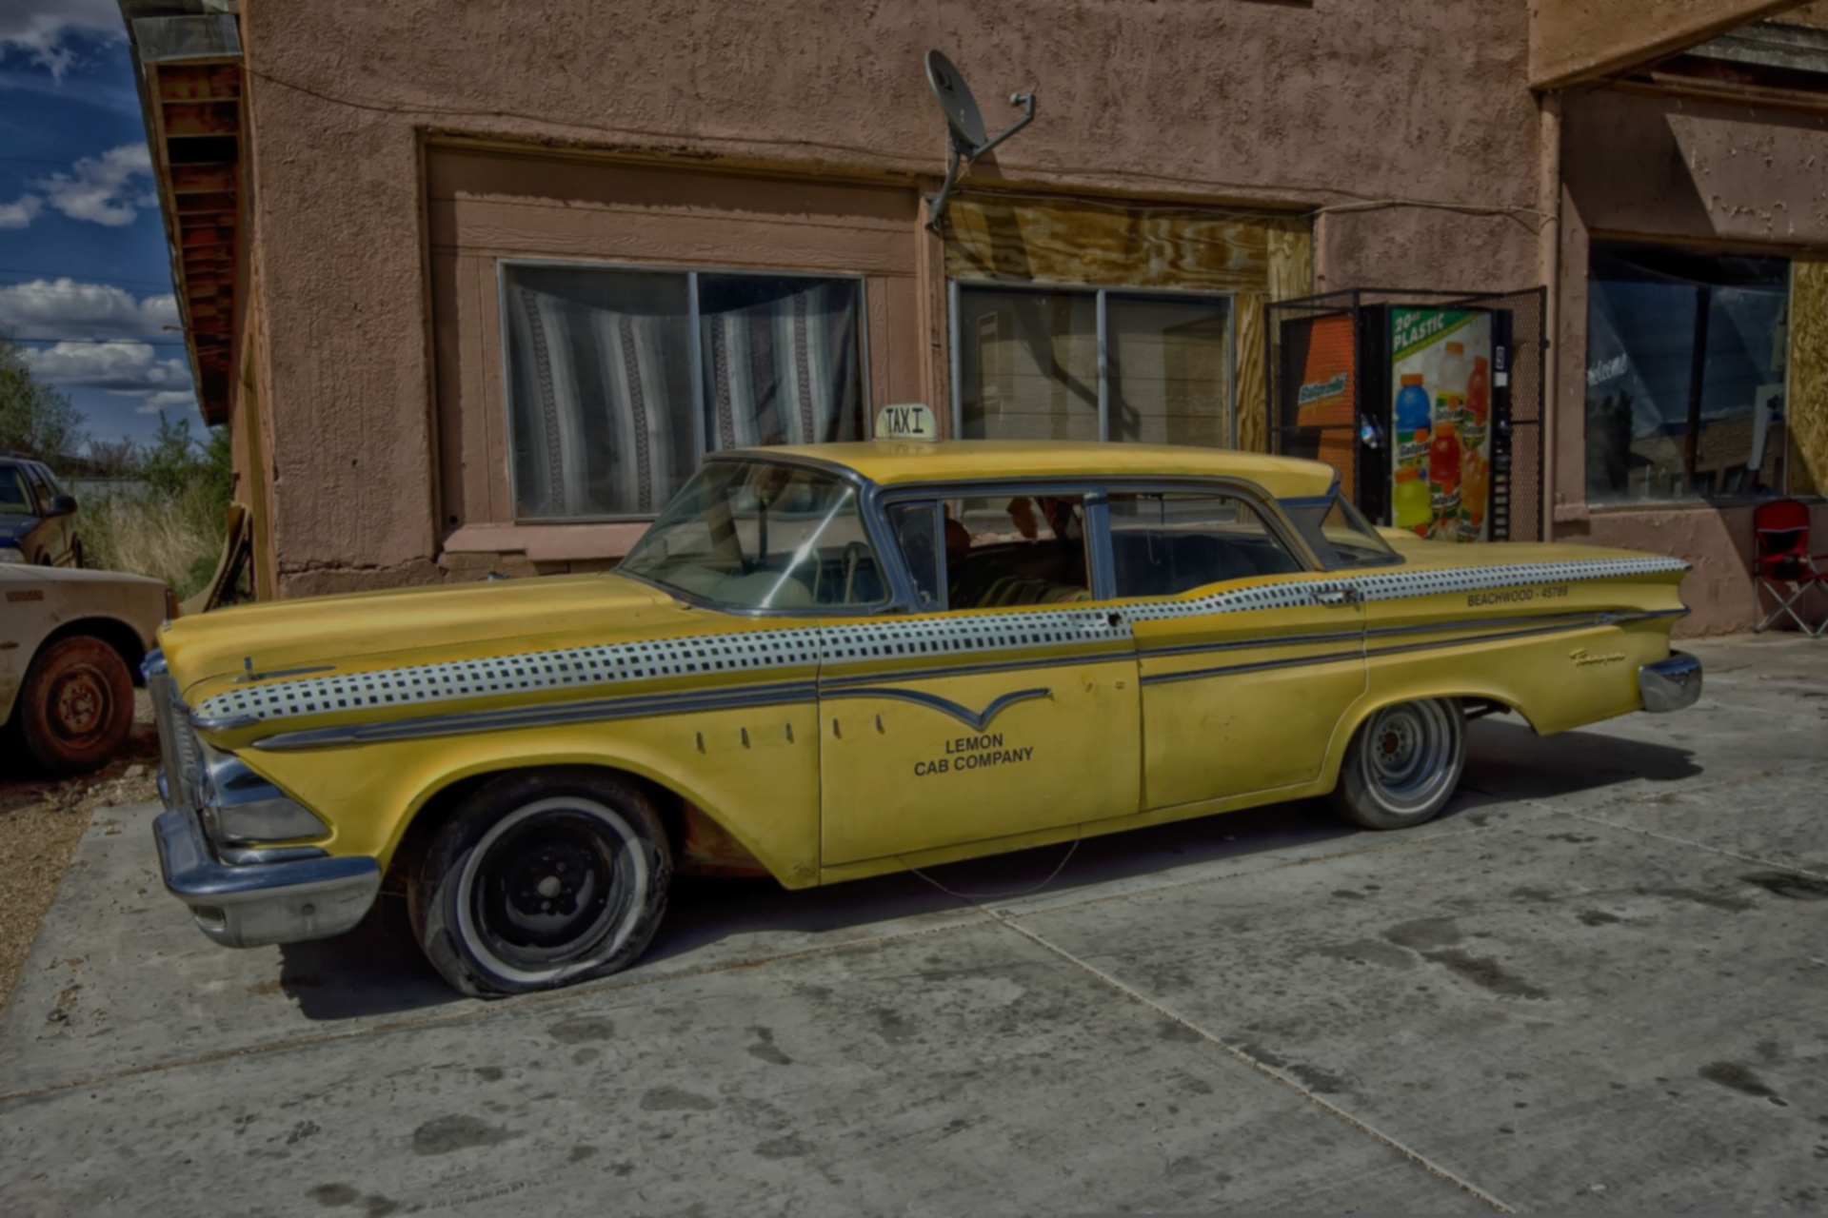
Gumi D208 Poject 알파카
Notes:
안녕하십니까. 모빌리티 자율주행
8팀의 발표를 맡은 박한훈입니다.

Slide 2

C
ontents
001
기획 및 아이디어
002
설계 및 기능
003
진행 사항
004
팀 소개
005
Q & A
Notes:
저희 발표는
1번 기획 및 아이디어 부터
마지막 5번 큐앤에이 순서로
진행하겠습니다.

Slide 3

1
기획 및 아이디어
Notes:
먼저 기획 및 아이디어 입니다.

Slide 4
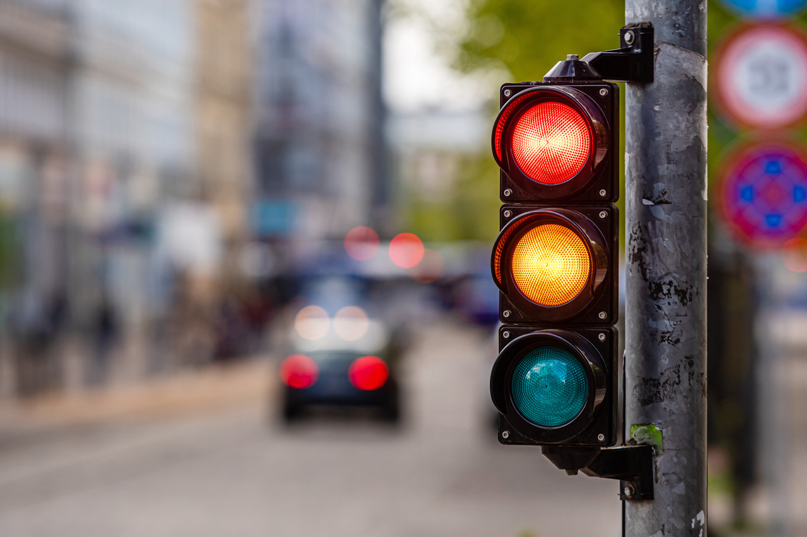
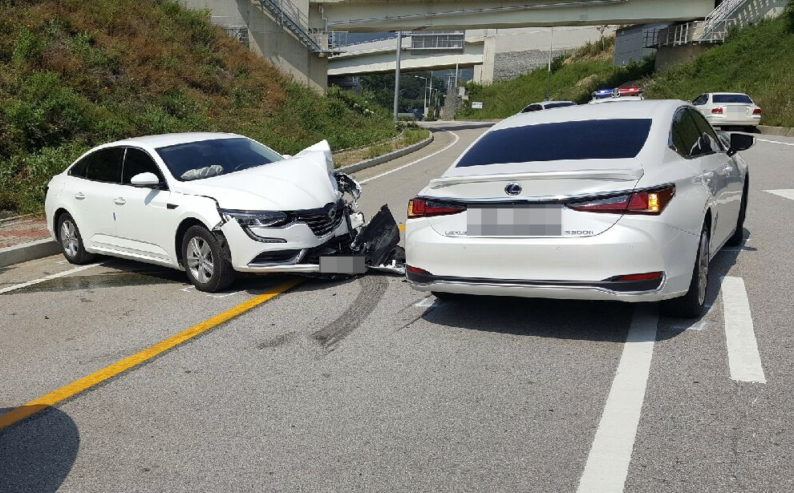
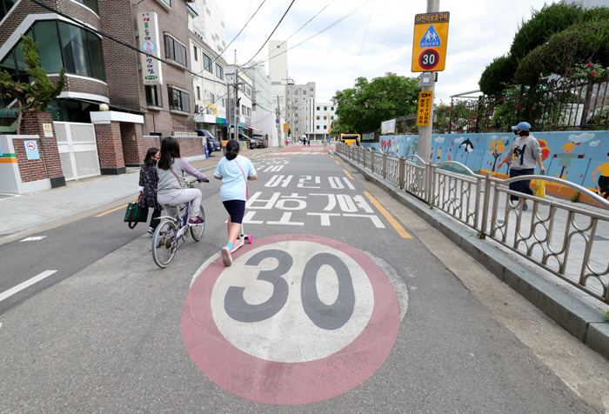
기획 배경
신호등
차선
어린이보호 구역
Notes:
현대사회에서 자동차는 필수적인 이동수단 중 하나 입니다.
출퇴근을 하거나, 여행을 가거나, 잠시 볼일이 있어 이동이 필요할때
편리하게 이용할 수 있습니다.
그런데, 이렇게 편리한 자동차를 운전하기란
쉽지만은 않습니다.
신호를 지켜야 하고,
<<< 클릭 >>>
차선을 유지해야 하며 다른 차량들과의 간격 등을 신경 써야 합니다.
또한 상황에 따라 교차로일 경우에는, 신호만 잘 지키는 것 뿐만 아니라
맞은편 차선에서 오는 차량도 신경써야 하겠죠.
<<< 클릭 >>>
그리고 스쿨존일 경우에 언제 어디서 튀어나올지 모르는 어린이들을 조심해야 합니다.
이처럼 운전을 잘 하기란 쉽지 않습니다.

Slide 5
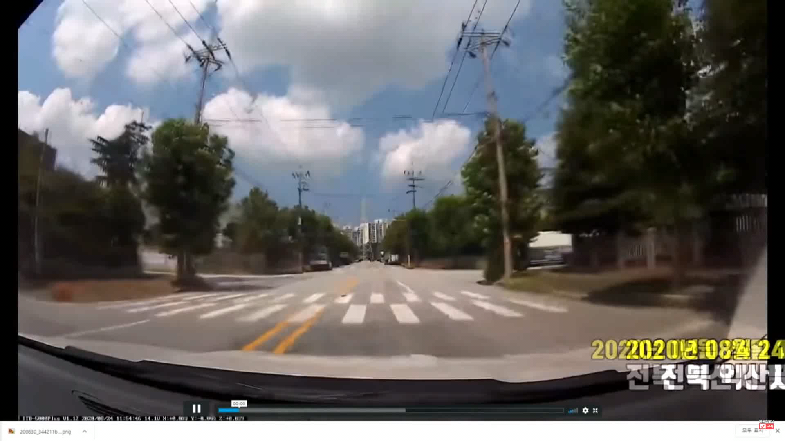
Notes:
다음 영상을 봐주세요
(재생)
다들 영잘 잘 보셨나요? 너무 빠르게 지나가서 못보셨다구요?
이번에는 우측 화면을 주목해주세요
(영상 재시청)
운전할땐, 전방을 주로 보면서 가기 때문에 측면에서 달려오는 차량을 피하기란 어렵습니다.
만약 차량 측면에 센서가 있었다면 /
조기에 인지하여 충분한 제동이 이루어질 수 있습니다.
이처럼, 저희는 센서에 의한 자율주행 시스템을 도입하여
대처하기 어려운 상황을 피하고,
나아가 운전자 없는 운전이 가능하도록 하는 것이
목표 입니다.
이를 통해, 운전에 대한 부담을 없애고
대신 다른활동을 할 수 있도록 보장해주는
자율주행 프로젝트 '알파카' 를 시작하게 되었습니다.

Slide 6
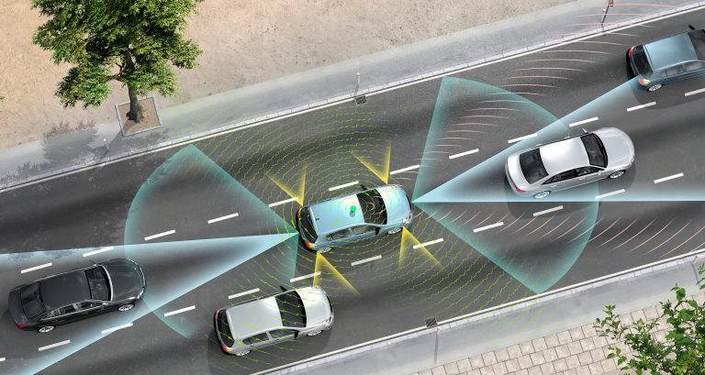
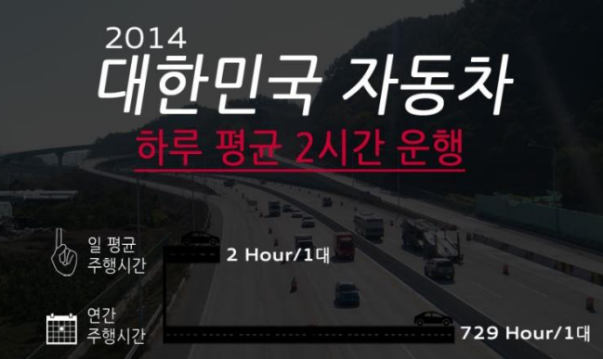
알파카 란?
무인 자율주행 택시 서비스
본인의 차량으로 수익 창출!!!
2014년 자동차 인행기록 분석 결과, (한국교통안전공단, 2015)
Notes:
알파카는 각종 센서를 이용하여 주행에 필요한 정보를 획득하고,
이를 바탕으로 사람대신 기계가 운전 합니다.
이렇게 탄생한 자율주행 시스템으로 저희는 ‘택시 서비스’를 제공 합니다.
여러분은 운전을 하지 않고 알파카를 직접 이용하거나
, 본인의 차량으로 알파카 서비스를 제공 할 수도 있습니다.
<<<<< 통계자료 클릭 >>>>>
이처럼 차량 생애주기 대부분을 주차장에서 보내는 당신의 차량으로,
택시 서비스를 제공하여 수익을 창출해 보세요!!
물론, 센서를 장착하고, 소프트웨어 설치 등의 비용은 부담하셔야 합니다.

Slide 7

2
설계 및 기능
Notes:
지금부터 알파카의 기능 및 설계에 대해 알아 보겠습니다.

Slide 8
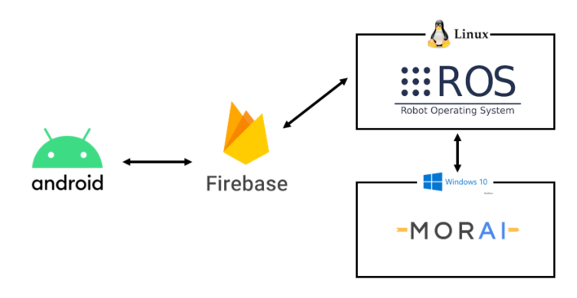
프로젝트 설계
3
2
1. 자율주행
Notes:
알파카는 크게 3 파트로 나누어 집니다.
개별요소는 뒤에 설명드리고, 우선 전체적인 그림을 보시겠습니다.
1번파트의 시뮬레이터와 로봇OS 에서 자율주행 시스템이 구성되고,
2번 파이어 베이스의 실시간 통신을 통해
3번의 안드로이드 어플로 전달됩니다.
그럼 지금부터 1번 자율주행 파트부터 살펴보겠습니다.

Slide 9

1. 자율주행
인지
판단
제어
Notes:
자율주행의 핵심 요소는 인지, 판단, 제어로 이루어져 있습니다.

Slide 10
1. 자율주행
인지
판단
제어
Notes:
이 3가지 핵심요소들은 서로 연계되어 순서대로 처리 됩니다.
먼저 상황을 인지,
인지한 상황들을 이용하여 특정 행동을 판단,
판단한 결과를 바탕으로 차량을 제어하게 됩니다.
이러한 처리 단계는, 사람이 직접 운전할때와 동일합니다.

Slide 11
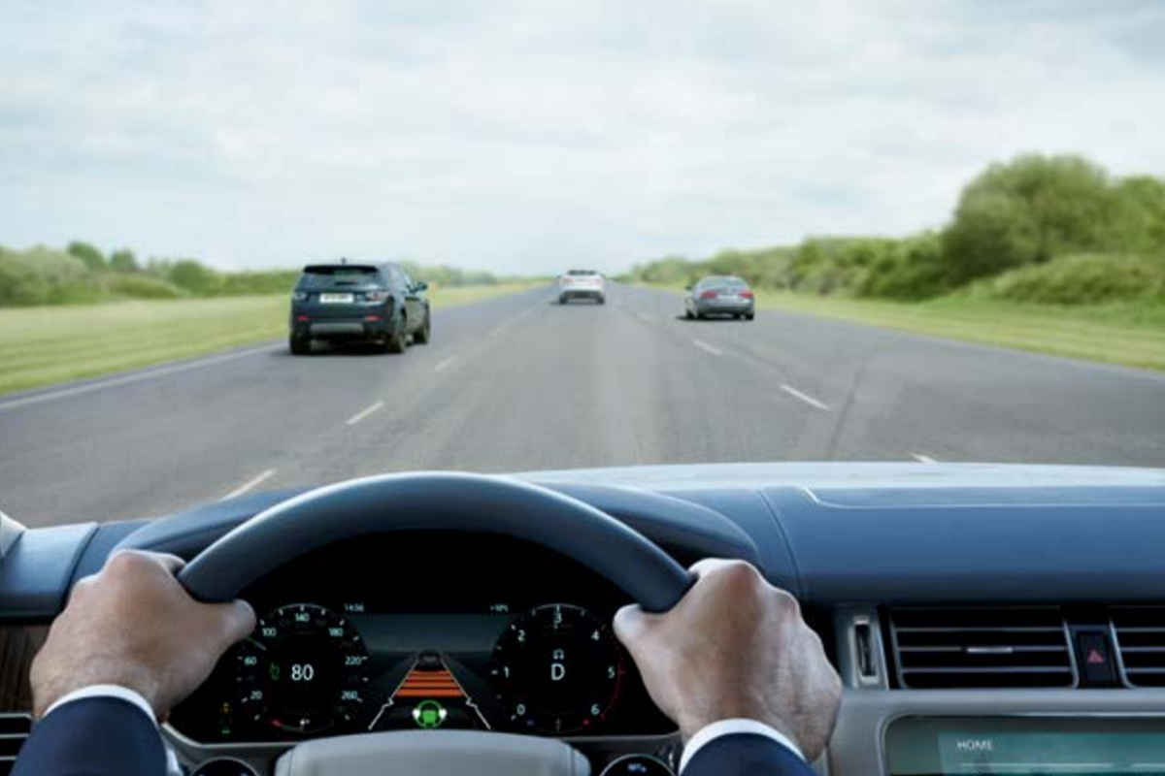
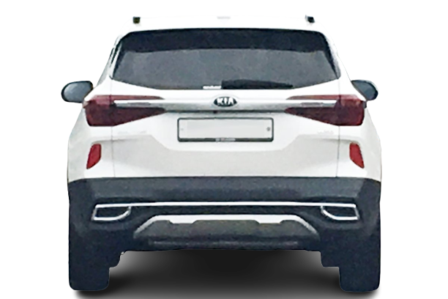
자율주행 흐름
Notes:
여러분들은 취업 후 출장을 가기위해 도로를 달리고 있다고 가정해보겠습니다. 여러분들은 자신의 차선을 보면서 옳바르게 주행을 하고 있습니다.
전방의 차량과도 안전거리가 충분히 확보 되 있구요..

Slide 12


자율주행 흐름
Notes:
그런데 갑자기 전방의 차량이 브레이크를 밟으면서 속도를 줄이고 있습니다.
여러분들은 전방 차량의 급제동으로 인해 속도가 줄어들고 있는 모습을 눈으로 ‘인지’ 하였습니다.

Slide 13

자율주행 흐름
Notes:
이 인지된 정보가 여러분들의 뇌로 들어갑니다.
뇌에서는 인지된 정보를 바탕으로 지금 내가 취해야 할 대처가 무엇인지 분석합니다.
‘아! 앞차가 급브레이크로 속도를 줄이고 있으니, 내가 이속도로 달리다가는 저 차와 충돌하겠구나!’ 라고 분석된 정보를 바탕으로,
‘그럼 나도 브레이크를 밟아 감속해야 겠다!!’ 라고 판단 합니다.

Slide 14

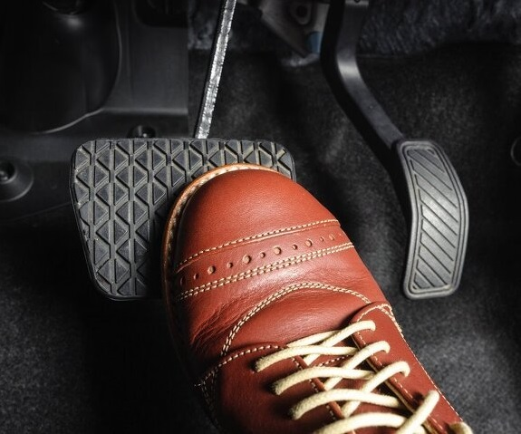
자율주행 흐름
Notes:
그리고 뇌에서 판단한 결과는
차량에 브레이크를 밟는 행동으로 이어 집니다!
이 행동이 바로 제어 가 되겠습니다.
그럼 저희 프로젝트에선, 이러한 흐름이 어떻게 처리될까요?

Slide 15
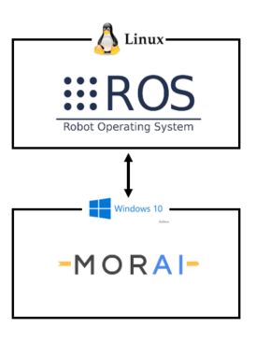
1. 자율주행
Notes:
처리 흐름을 알기 위해 먼저 프로젝트 환경을 설명해드리겠습니다.
인지 파트는 윈도우 환경의 가상 시뮬레이터 환경에서 진행됩니다.
판단 및 제어 파트는 리눅스 환경의 로봇 OS 환경에서 진행됩니다.

Slide 16
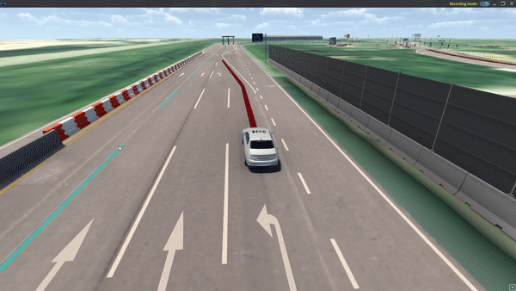
1. 자율주행
가상환경 시뮬레이터
Notes:
빨간 박스가 쳐진 부분의 모라이 시뮬레이터는
실제 환경, 위치, 차량, 신호등, 건물 등 모든 것을 그대로 옮긴 가상환경 입니다.

Slide 17
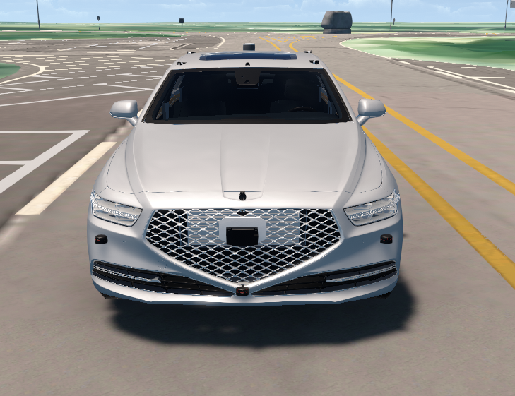
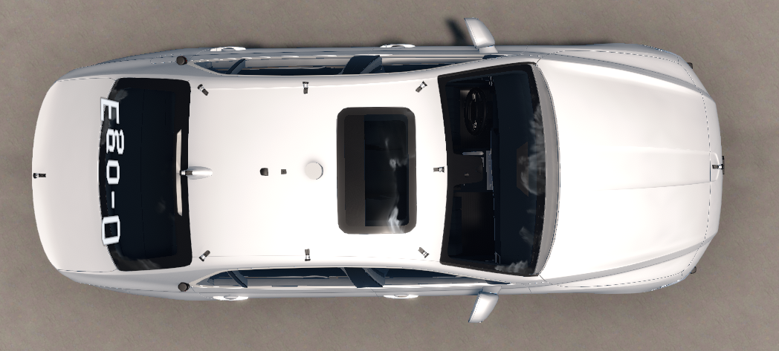
1. 자율주행
Notes:
여기서 차량의 원하는 위치에 각종 센서를 부착하여 데이터를 얻습니다.
이번 시연을 위해 저희 인지팀에서 GPS 카메라 레이더 등 여러 센서들을 부착하였는데요,
그럼 어떤방식으로 인지파트가 진행되는지 보겠습니다.

Slide 18
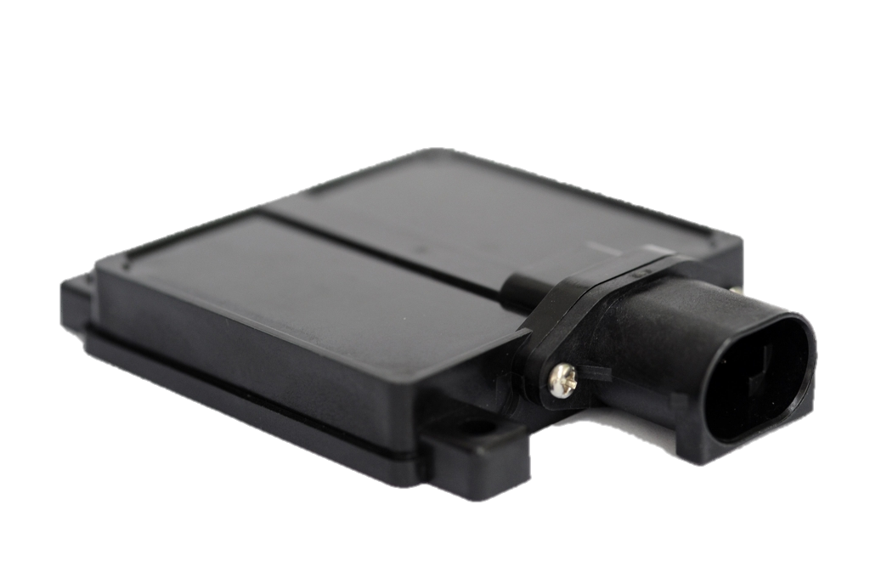
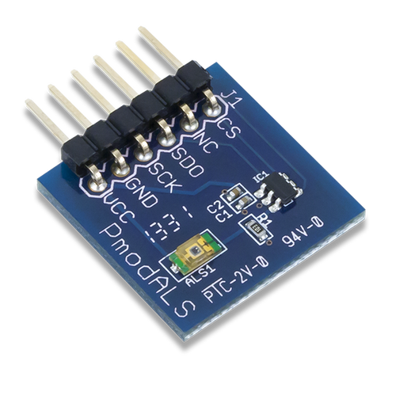
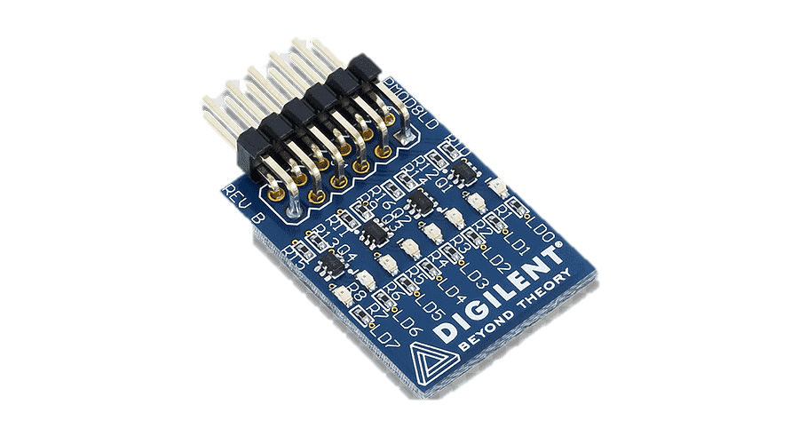
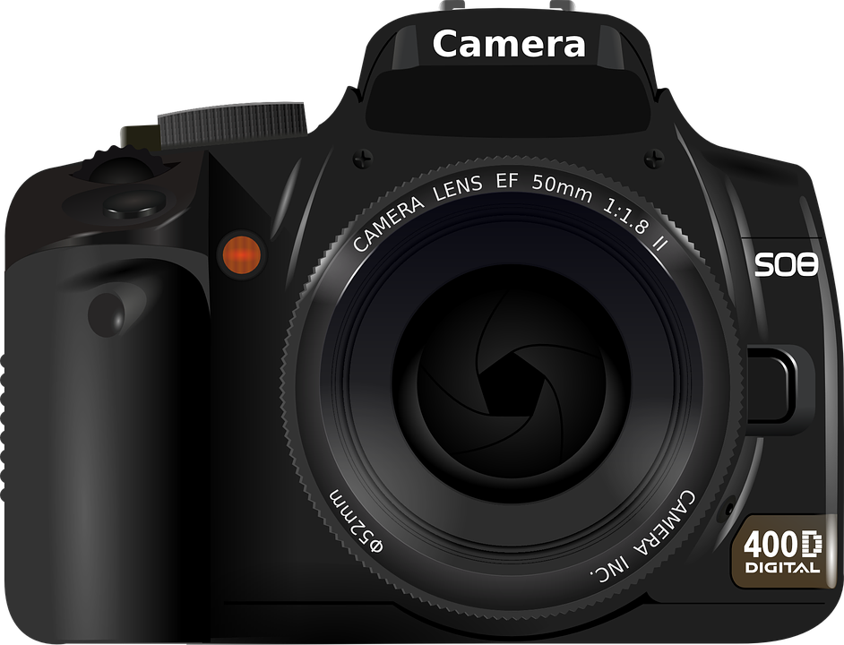
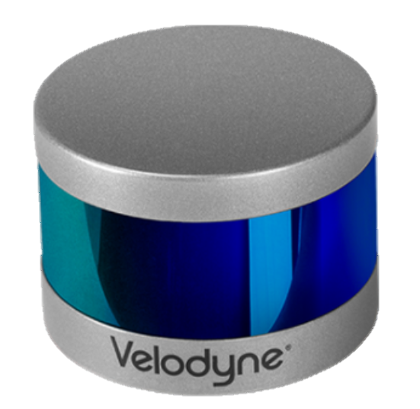
1. 자율주행 : 인지
카메라
라이다
레이더
GPS
IMU
Notes:
다양한 센서들이 인지과정에서 사용되었는데요.
저희는 이번에 5가지 종류의 센서를 사용 하게 되었습니다.

Slide 19
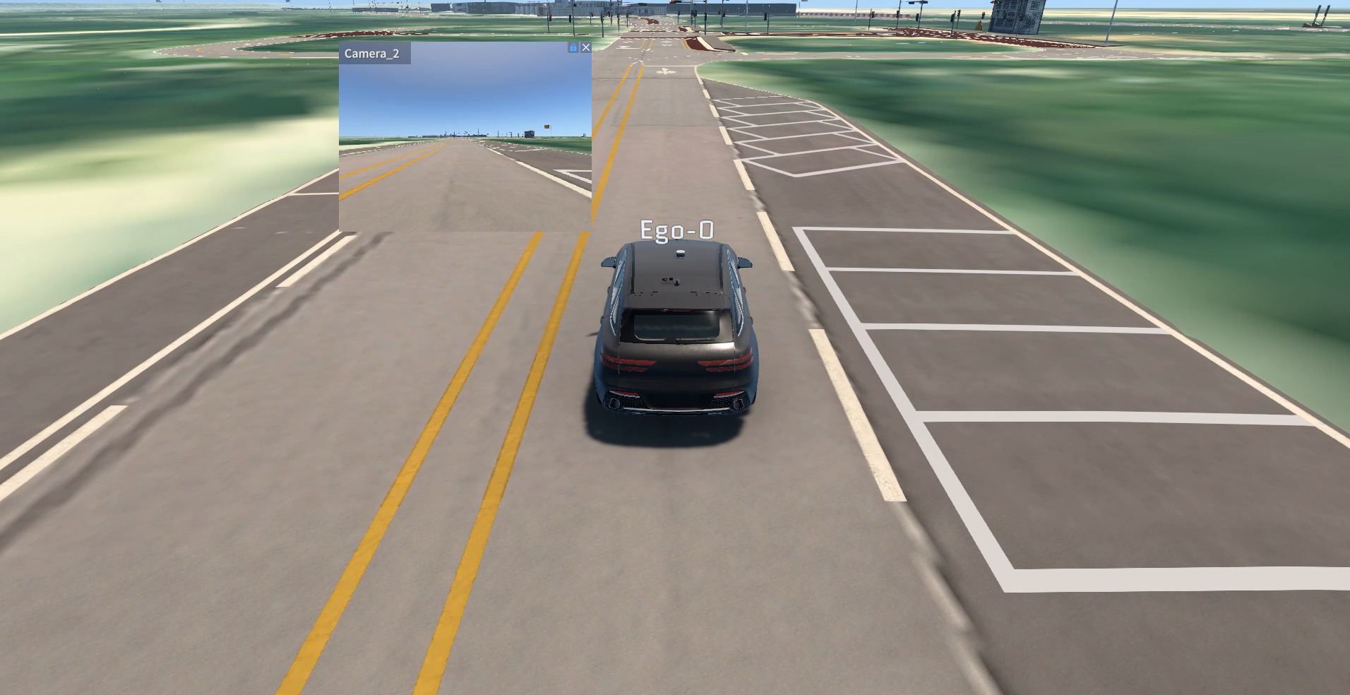
카메라
Notes:
먼저 카메라 센서 입니다.
보이는 화면처럼 직접 차량의 원하는 위치에 카메라를 부착하여,
교통표지판, 신호등, 차선 등의 정보를 얻습니다.

Slide 20
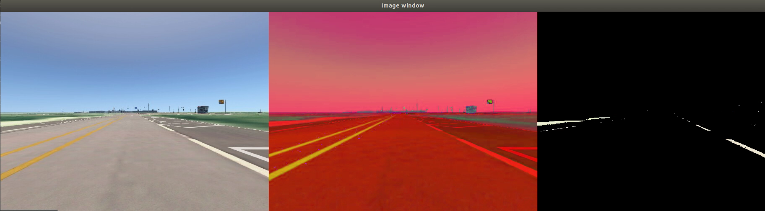
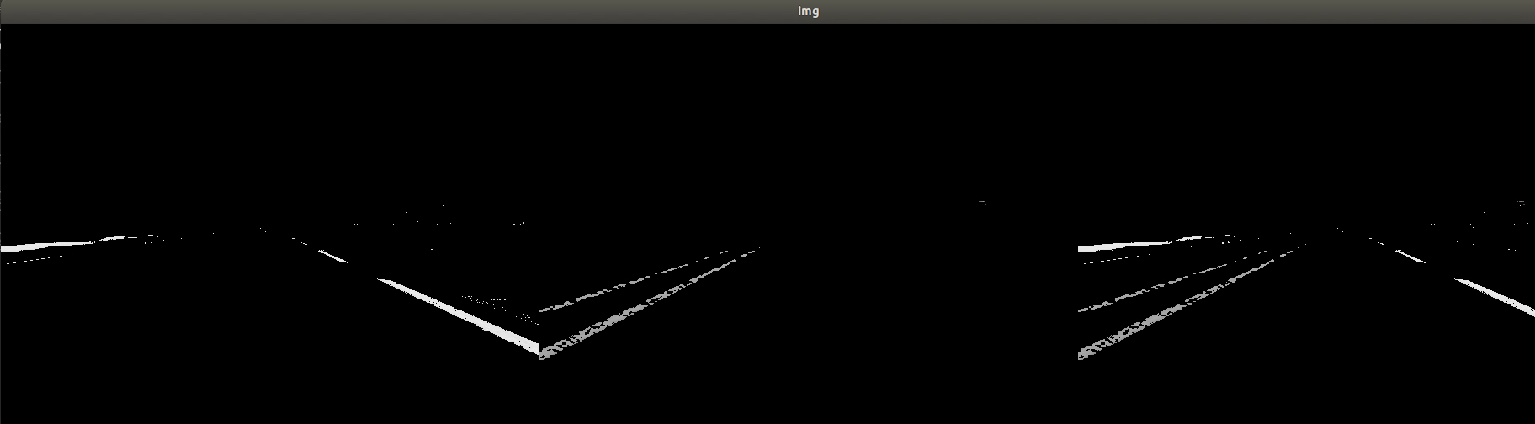
1. 수집
2. 분석
카메라
3. 결과
Notes:
저희가 분석한 차선정보를 예로 들겠습니다.
1번, 데이터를 수집하고,
2번, 수집한 데이터를 분석 및 처리하여
후에 판단 및 제어 파트에서 주행에 이용할 수 있도록
3번 처럼 처리된 데이터를 반환합니다.

Slide 21
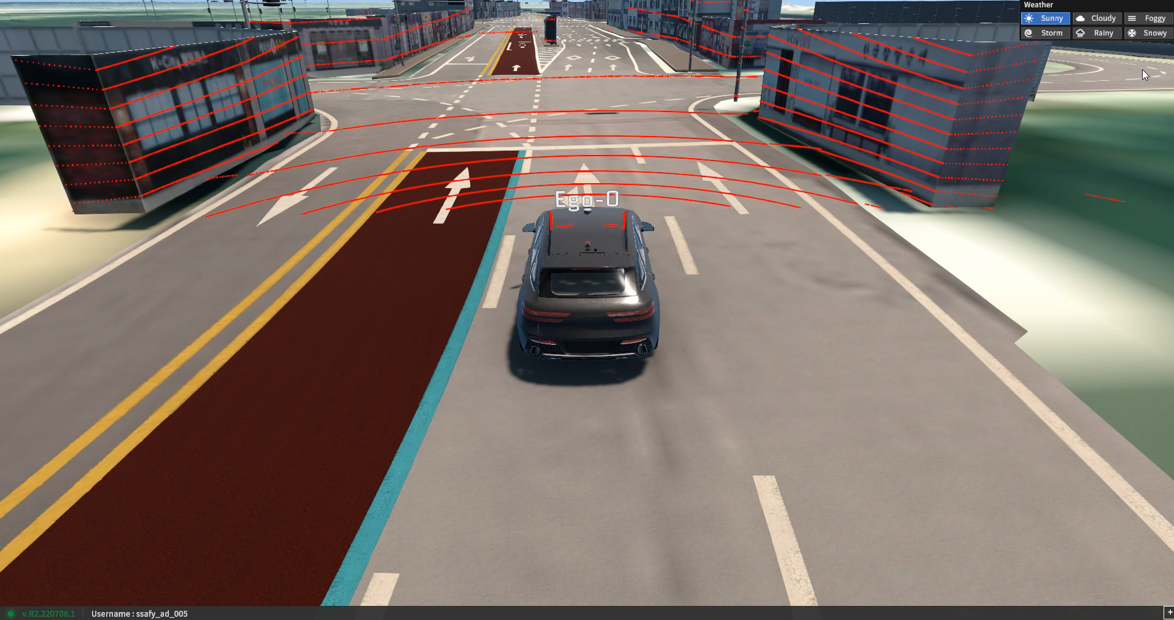
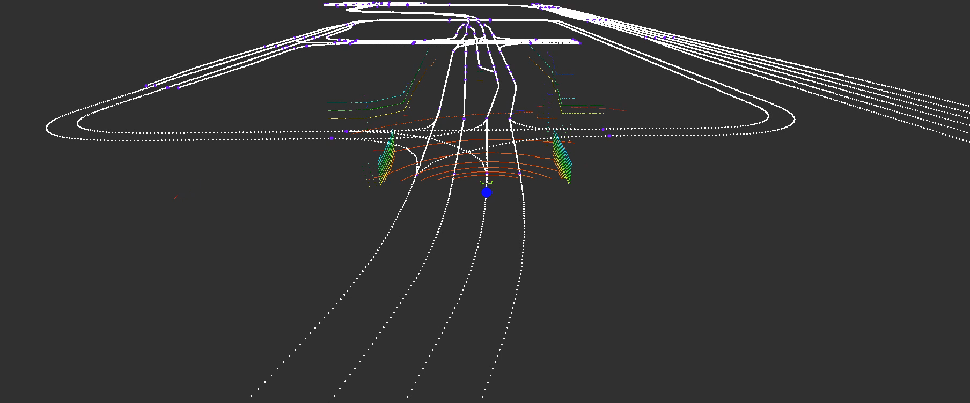
1. 수집
2. 분석 결과
라이다
3. 결과
Notes:
다음은 라이다 입니다.
차량 상단에 부착된 라이다 센서는 레이저 펄스를 방사하여 주변 물체에 대한 거리, 위치 정보를 얻습니다.
1번 처럼 펄스를 방사하고, 2번처럼 반사된 펄스를 분석하여 물체들의 정보를 원하는 형태로 처리합니다.

Slide 22
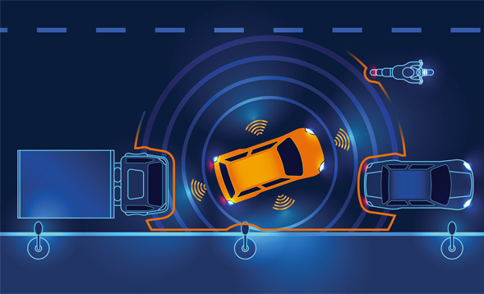
1. 수집
2. 분석 결과
레이더
3. 결과
Notes:
다음은 레이더 입니다.
라이다와 활용도는 동일하나, 빛을 사용하지 않고, 전파를 사용합니다.
라이다보다 정밀도는 다소 떨어지지만,
레이더가 악천후에 더 물체 인식률이 더 강하기 때문에
라이다를 보조하여 사용됩니다.

Slide 23
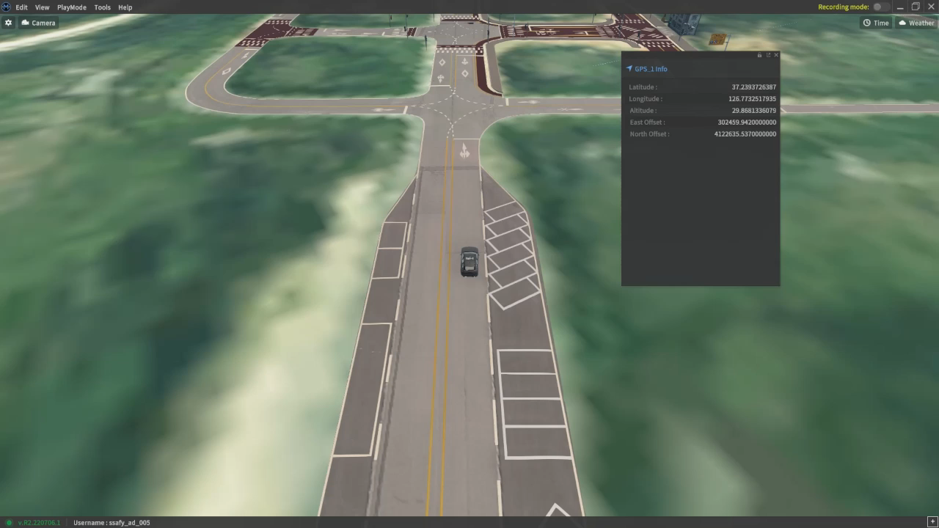
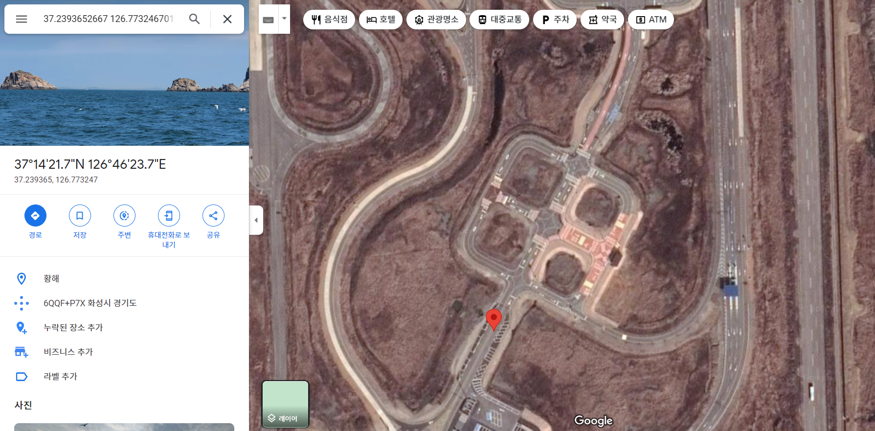
GPS
Notes:
GPS 센서는 좀 친숙하실 것 같습니다.
현재 저희가 구성한 맵과 주변 환경은 실제와 같습니다.
따라서 시뮬레이터의 센서를 통해 획득하는 위도 경도 좌표는 현실세계의 좌표와 동일 합니다.
좌표정보로 지금 차량이 어디있는지, 목적지까지 남은 거리는 얼마인지 등을 분석합니다.

Slide 24
1. 자율주행 : 인지
Notes:
이제 주행에 필요한 각종 인지 데이터들이 수집, 분석, 가공 되었습니다.
(클릭)
이 데이터들은 리눅스 로봇 OS로 전달 됩니다.
이때 통신방식은 빠른 처리를 위해 실시간 웹소켓 통신을 사용하게 됩니다.

Slide 25
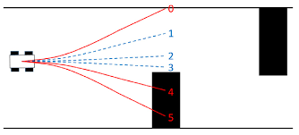
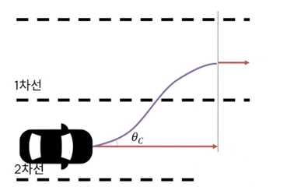
1. 자율주행 : 판단
Notes:
로봇 OS 플랫폼에서 전달받은 데이터들로 차량 주행을 위한 판단을 하게 됩니다.
이때 작성된 코드에 의해 판단 과정이 이루어 지게 되는데,
담당 인원이
삼각함수, PID 제어, 부드러운 경로 추적을 위한 3차원 궤적 함수 등
수학과 기계 이론등을 바탕으로 코드로 작성합니다.

Slide 26
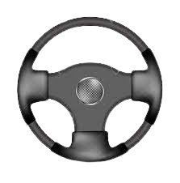
1. 자율주행 : 제어
핸들링 : -0.09 , 브레이크 : 0.3, 비상등 : on …
Notes:
판단결과를 종합하여 산출된 차량 조작 명령은
<<<클릭>>>
다시 웹 소켓 통신을 통해
시뮬레이터의 내 차량으로 전달됩니다.
이 과정이 인지, 판단, 제어 과정의 마지막인 제어가 되겠습니다.
그럼 이렇게 완성된 자율주행 시스템은 어떻게 고객과 소통할까요?

Slide 27
프로젝트 설계
3
2
1. 자율주행
Notes:
다시 프로젝트 설계로 돌아왔습니다.
저희는 앞서 1번 자율주행 시스템이 어떻게 구성되는지 확인했습니다.
이렇게 구성된 저희의 자율주행 시스템은
<<<클릭>>>>
2번 파이어 베이스를 통해,
<<<클릭>>>>
3번의 안드로이드 어플로 서비스가 제공됩니다. 지금부터 3번 안드로이드 어플의 와이어 프레임을 통해 설명 드리겠습니다.
시간관계상 주요기능만 설명드리는 점 양해 부탁드립니다.

Slide 28

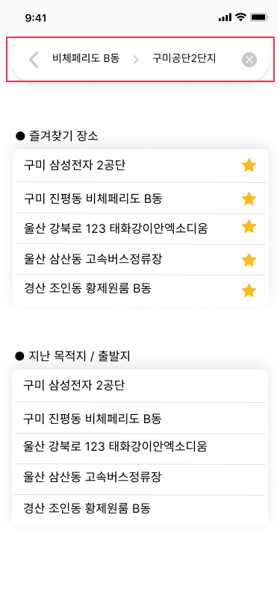
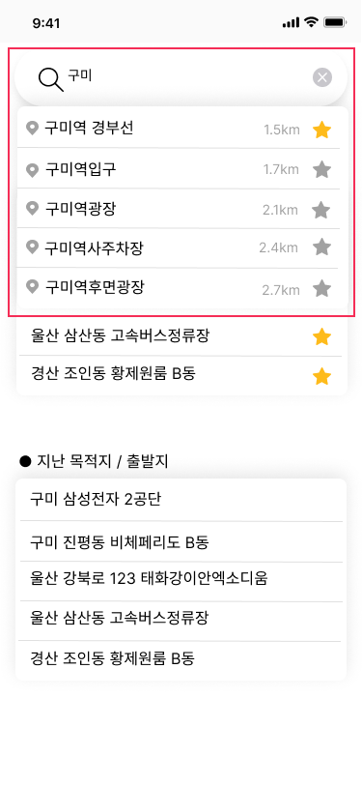
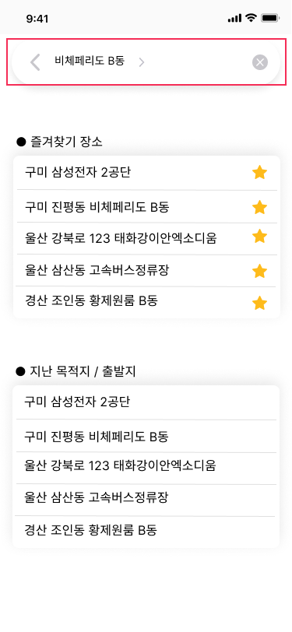
3. 어플 : 주요 화면
목적지 설정 페이지
- 즐겨 찾기
- 지난 기록 조회
Notes:
먼저 목적지 설정 입니다.
<<<클릭 2번 천천히>>>
설명 알아서

Slide 29
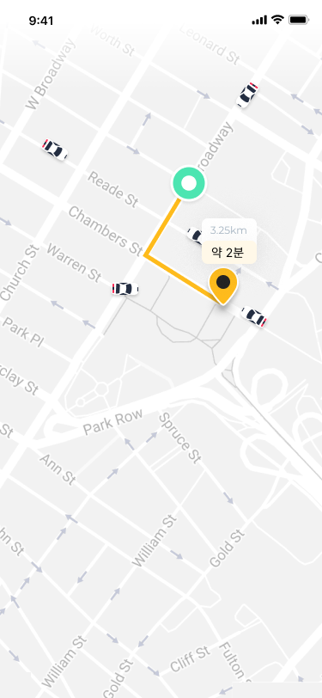
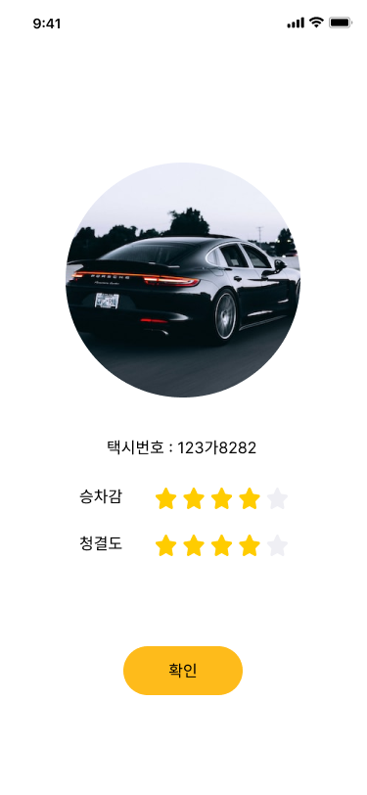
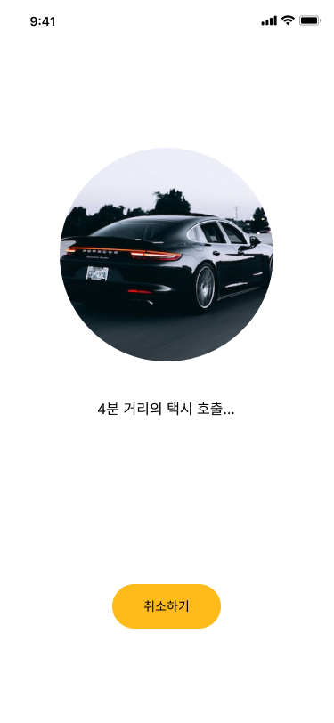
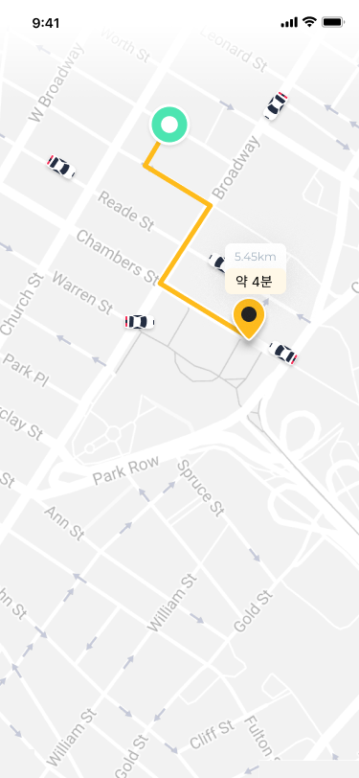
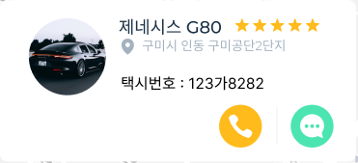
3. 어플 : 주요 화면
택시 호출 페이지
- 이동경로 표시
- 거리, 시간, 요금 등 정보 표시

Slide 30
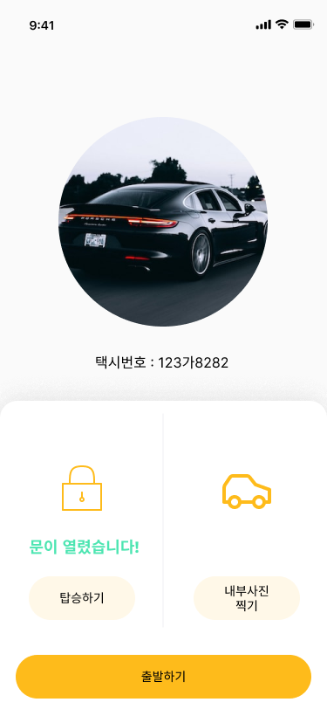
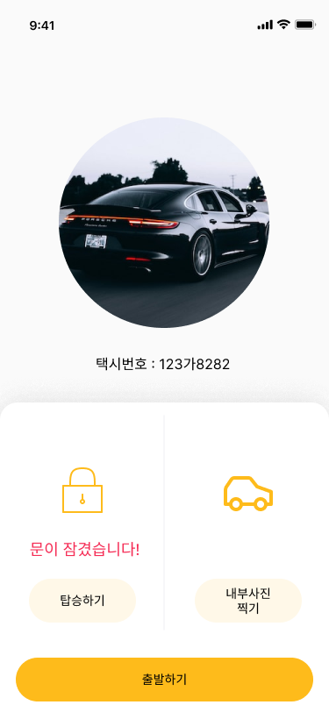
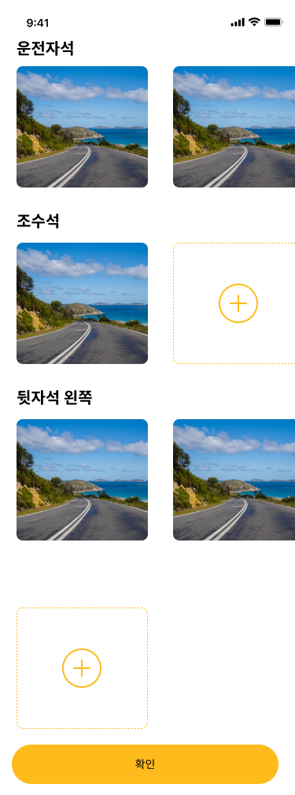
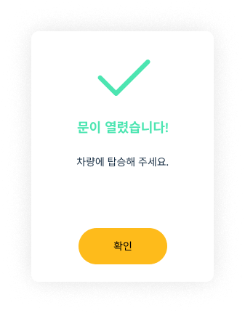
3. 어플 : 주요 화면
택시 탑승 전 페이지
- 차량 도어락 해제 기능
- 탑승 전 상태 점검
- 손님이 원할 때 출발

Slide 31
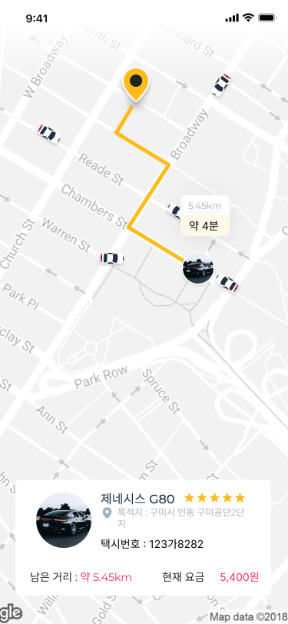
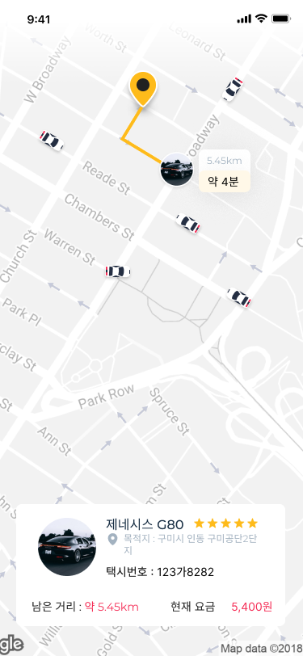
3. 어플 : 주요 화면
택시 사용 중 페이지
- 택시 실시간 이동경로 표시
- 거리, 시간, 요금 등 정보 표시

Slide 32
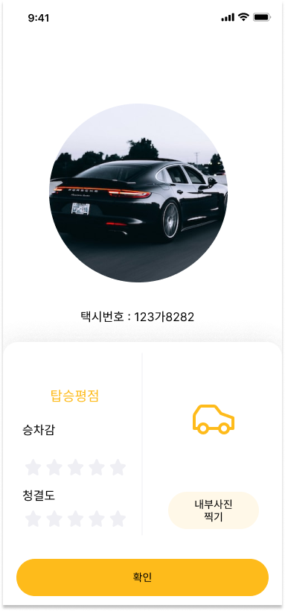
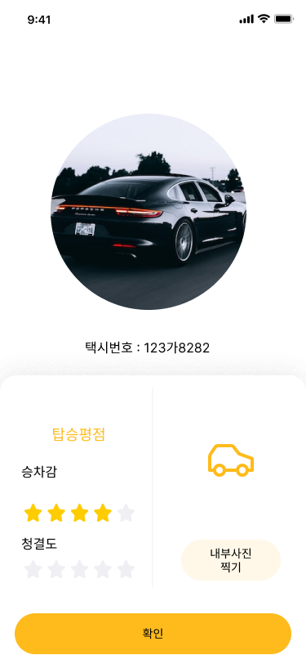
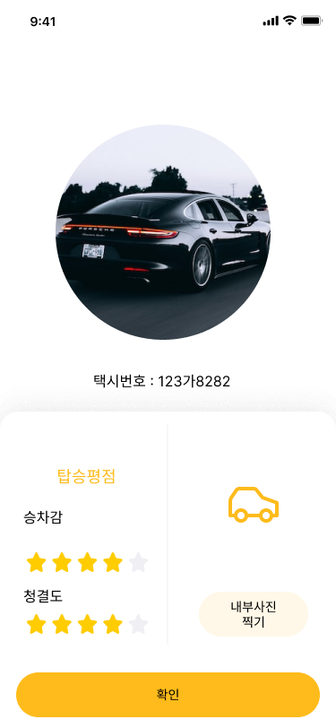
3. 어플 : 주요 화면
택시 사용 후 페이지
- 탑승평점 기능
- 탑승 후 상태 점검

Slide 33
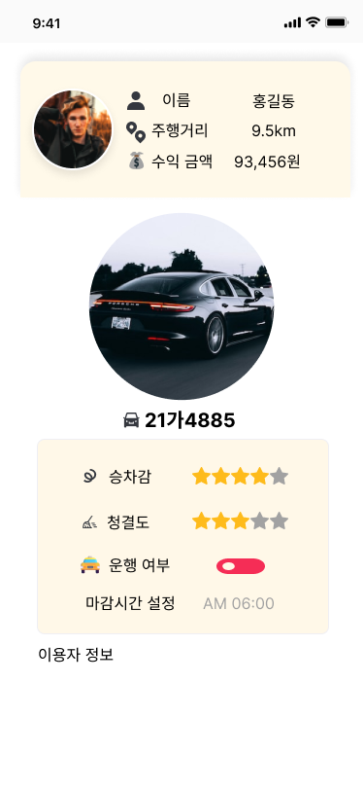

3. 어플 : 주요 화면
차량 제공자 페이지
- 차량 정보
- 수익금 정산
- 택시 <-> 자가용 전환
- 마감 시간 설정
Notes:
다음은 차량 제공자 페이지입니다.
<<<클릭>>>

Slide 34
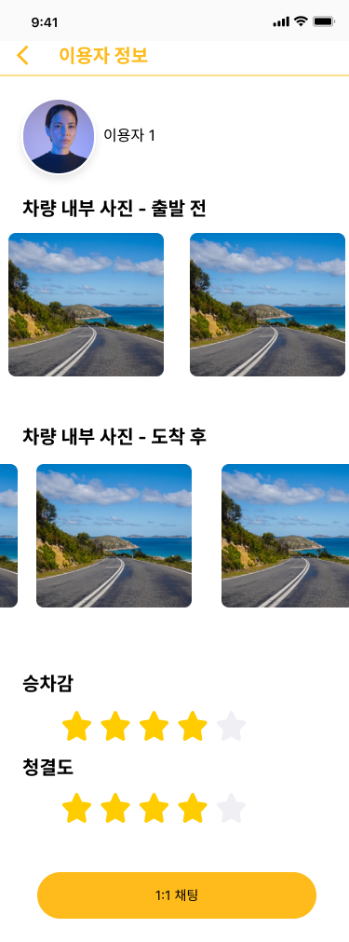
3. 어플 : 주요 화면
이용자 정보 페이지
- 탑승 전 후 점검상태 확인
- 1:1 채팅을 통해 대화 가능
Notes:
이용자 정보 상세 페이지에서는

Slide 35

3
진행사항
Notes:
현재 저희 진행사항은 다음과 같습니다.

Slide 36

자율주행 : 인지
센서 장착 설계도 작성
카메라 : 차선, 교차로 등 인지
라이다 : 3D 지도 제작
Notes:
인지파트 입니다.
카메라 센서로
차선과 교차로를 인지할 수 있고
라이다 센서를 통한 3D 맵 제작까지 진행했습니다.

Slide 37

자율주행 : 판단, 제어
dijkstra 알고리즘 : 경로 탐색
PID 제어 : 자동 피드백
ACC : 스마트 크루즈
Notes:
판단, 제어 파트 입니다.
Dijkstra 알고리즘을 도로정보 맵에 적용하여
출발지와 목적지간 최단 경로 탐색기능을 구현했고
이를 경로로
PID 제어와 ACC를 적용한 크루즈 기능까지 제공합니다.

Slide 38

모바일 : 안드로이드
Hilt 라이브러리를 통해 의존성 주입
Navigation으로 fragment 전환
MVVM Pattern를 적용한 프로젝트 구조 설계
Firebase 설계 및 구성
Notes:
마지막으로 모바일 진행상황입니다.
MVVM 패턴을 통해 프로젝트 구조를 설계했고,
ROS와 실시간 통신을 위해
Firebase로 서버를 구성했습니다.
LiveData를 통해
실시간 데이터를 처리할 수 있게 구현했습니다.

Slide 39



향후 계획
인지
판단, 제어
Mobile
Camera 물체 인식
장애물 유무 파악 알고리즘
화면 구현
ROS간 통신 / 차량 현재 위치 구현
주행 최적화 / 시스템 개선
Notes:
향후 계획입니다.
인지파트팀은 OpenCV를 통한 Camera 물체 인식과
라이다 센서를 통한
경로상 장애물 파악 알고리즘을 구현할 예정입니다.
제어, 판단팀은 주행 최적화와 자율주행 시스템과 인지데이터 융합을 개선할 예정입니다.
모바일 파트는 화면 구현과
ROS간 통신을 통해 차량 현재 위치 구현을 할 예정입니다.

Slide 40

4
팀 소개
Notes:
마지막으로 팀 소개입니다 >_<

Slide 41






인지
판단, 제어
Mobile
강동관
임진현
김기한
이동민
임영선
박한훈

Slide 42


알파카
자율주행 택시 서비스
Notes:
지금까지 자율주행 택시 서비스 ‘알파카’ 였습니다.
그럼 이제 QNA 시간 갖도록 하겠습니다.

